Slide 1
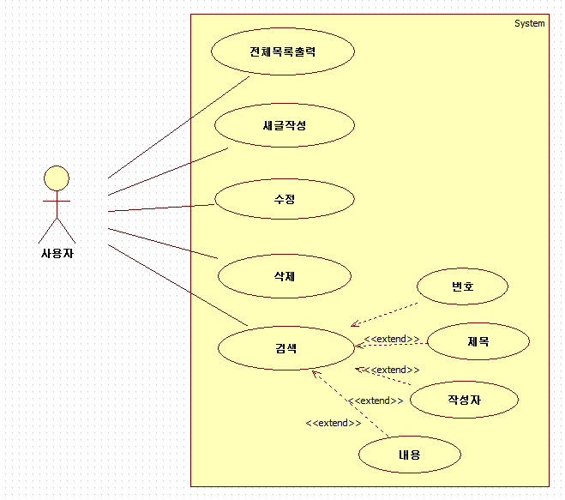
MVC 게시판
-유스케이스 다이어그램

